Slide 1


Indicadores do Mercado Imobiliário
Trimestre III
Julho a Setembro/2016

Slide 2
Apresentação
Esta pesquisa de indicadores tem como objetivo acompanhar mensalmente o IVV – Índice de Velocidade de Vendas, bem como analisar as variáveis relacionadas ao mercado imobiliário, tais como a oferta, a venda e os lançamentos de imóveis para subsidiar as empresas desse segmento, principalmente para o planejamento dos novos lançamentos imobiliários.
Abrangência: Natal e Região Metropolitana
Amostra: 28 empresas associadas ao SINDUSCON
Embora esta apresentação seja referente ao trimestre julho-setembro de 2016, nos gráficos foram apresentados os valores do mês de junho para que possamos efetuar comparações com o último mês do trimestre anterior.

Slide 3
EMPREGOS NA CONSTRUÇÃO CIVIL

Slide 4


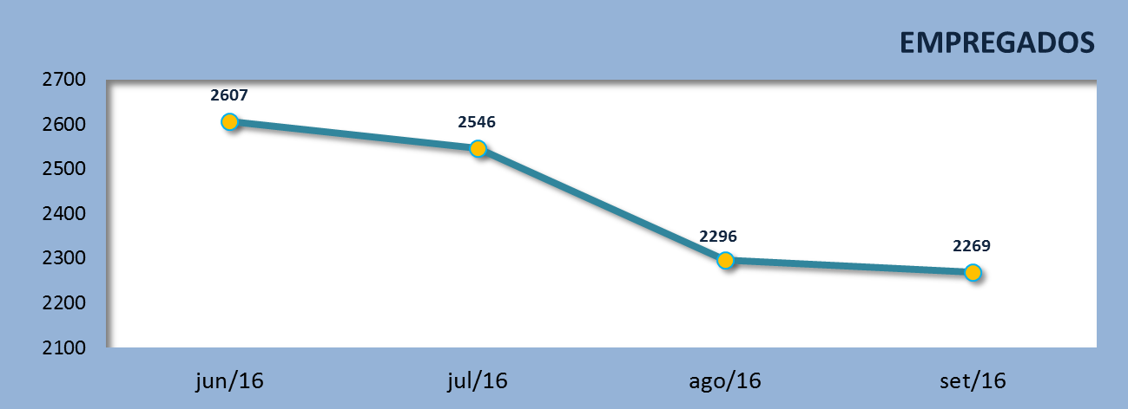
ÍNDICE DE VELOCIDADE DE VENDAS – TRIMESTRE JULHO-SETEMBRO 2016
EMPREGADOS – No conjunto das empresas participantes
JULHO | AGOSTO | SETEMBRO
2546
2296
2269
No trimestre julho-setembro houve uma perda média de 113 postos de trabalho a cada mês no conjunto das empresas pesquisadas.

Slide 5
OFERTAS DE IMÓVEIS

Slide 6
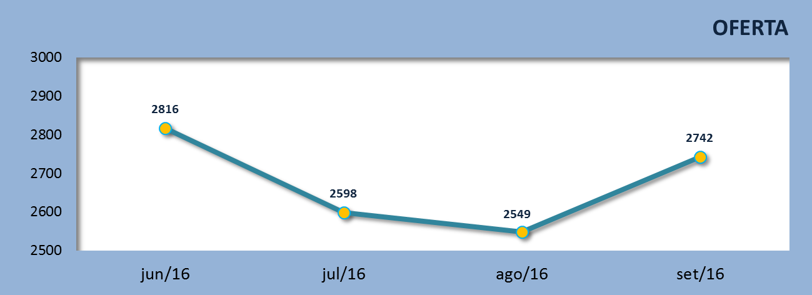
ÍNDICE DE VELOCIDADE DE VENDAS – TRIMESTRE JULHO-SETEMBRO 2016
OFERTA – Imóveis residenciais
JULHO | AGOSTO | SETEMBRO
2598
2549
2742
O aumento na oferta de imóveis residenciais, em setembro, ocorreu devido ao lançamento de 221 imóveis no referido mês.

Slide 7
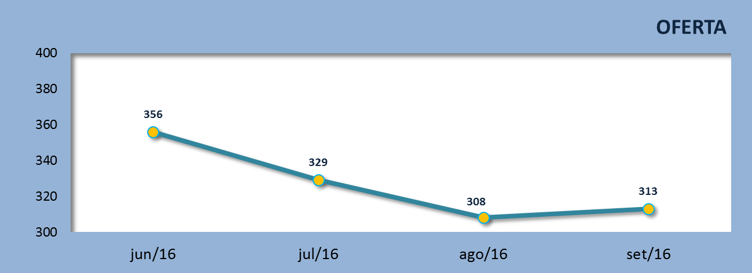
ÍNDICE DE VELOCIDADE DE VENDAS – TRIMESTRE JULHO-SETEMBRO 2016
OFERTA – Imóveis comerciais
JULHO | AGOSTO | SETEMBRO
329
308
313
Devido as poucas vendas a ofeta de imóveis comerciais teve uma redução de apenas 12% em comparação ao último mês do trimestre anterior,

Slide 8


ÍNDICE DE VELOCIDADE DE VENDAS – TRIMESTRE JULHO-SETEMBRO 2016
OFERTAS – Por municípios e por bairros em Natal – SETEMBRO 2016
(imóveis residenciais -cinco maiores valores)
Quase 89% da oferta de imóveis se concentra em Natal e Parnamirim. Em Natal, a maior parte da oferta de imóveis residenciais se concentra em bairros da Zona Sul.
MUNICÍPIO | OFERTA | %
Natal | 1455 | 53,1
Parnamirim | 979 | 35,7
Nísia Floresta | 228 | 8,3
Macaíba | 28 | 1,0
Ceará-Mirim | 27 | 1,0
BAIRRO | OFERTA | %
Pitimbu | 265 | 9,7
Lagoa Nova | 264 | 9,6
Ponta Negra | 172 | 6,3
Capim Macio | 163 | 5,9
Tirol | 152 | 5,5
Nota: Todos os percentuais são calculados sobre a oferta total

Slide 9
VENDAS

Slide 10
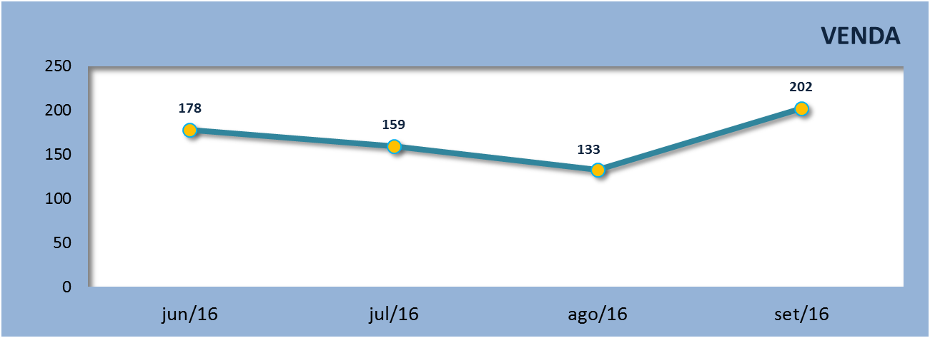
ÍNDICE DE VELOCIDADE DE VENDAS – TRIMESTRE JULHO-SETEMBRO 2016
VENDAS – Imóveis residenciais
JULHO | AGOSTO | SETEMBRO
159
133
202
No trimestre julho-setembro foram vendidas 494 unidades residenciais, 27 a mais que no trimestre anterior. Isso representa um aumento de 5,6% nas vendas no terceiro trimestre.

Slide 11
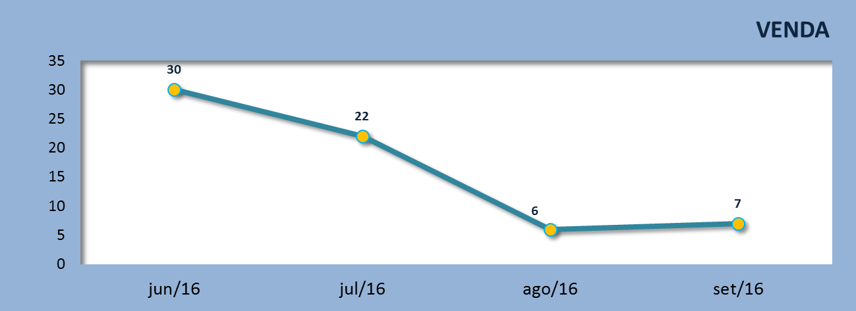
ÍNDICE DE VELOCIDADE DE VENDAS – TRIMESTRE JULHO-SETEMBRO 2016
VENDAS – Imóveis comerciais
JULHO | AGOSTO | SETEMBRO
22
6
7
O acumulado de vendas no terceiro trimestre de 2016 (35 unidades) foi 67,3% menor que as vendas do segundo trimestre (107 unidades).
As maiores vendas do trimestre ocorreram em julho (22 unidades).

Slide 12

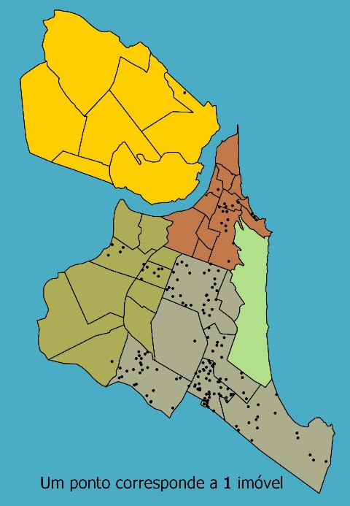
ÍNDICE DE VELOCIDADE DE VENDAS – TRIMESTRE JULHO-SETEMBRO 2016
VENDA – Por municípios da RM e por bairros em Natal – SETEMBRO 2016
(imóveis residenciais - cinco maiores valores)
Mais de 96% das vendas em setembro de 2016 ocorreram em Natal e em Parnamirim. A grande maioria das vendas em Natal ocorreram em bairros da Zona Sul. Fora da Zona Sul, o bairro com maiores vendas foi N. S. de Nazaré com apenas 3,5% do total das vendas.
MUNICÍPIO | VENDAS | %
Natal | 145 | 71,8
Parnamirim | 50 | 24,8
Nísia Floresta | 4 | 2,0
São Gonçalo do Amarante | 2 | 1,0
Ceará-Mirim | 1 | 0,5
BAIRRO | VENDAS | %
Pitimbu | 67 | 33,2
Lagoa Nova | 22 | 10,9
Ponta Negra | 11 | 5,4
Neópolis | 10 | 5,0
Capim Macio | 9 | 4,5
Nota: Todos os percentuais são calculados sobre o total de vendas

Slide 13
ÍNDICE DE VELOCIDADE DE VENDAS - IVV

Slide 14
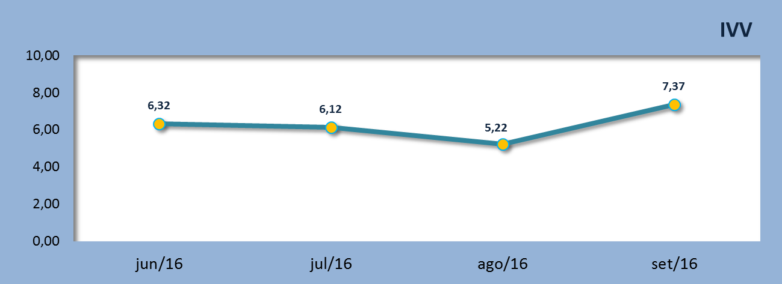
ÍNDICE DE VELOCIDADE DE VENDAS – TRIMESTRE JULHO-SETEMBRO 2016
IVV – Imóveis residenciais
JULHO | AGOSTO | SETEMBRO
6,12%
5,22%
7,37%
No terceiro trimestre de 2016 o melhor desempenho do IVV ocorreu em setembro alcançando 7,37%. Este é o maior valor do IVV residencial dos últimos seis meses.

Slide 15
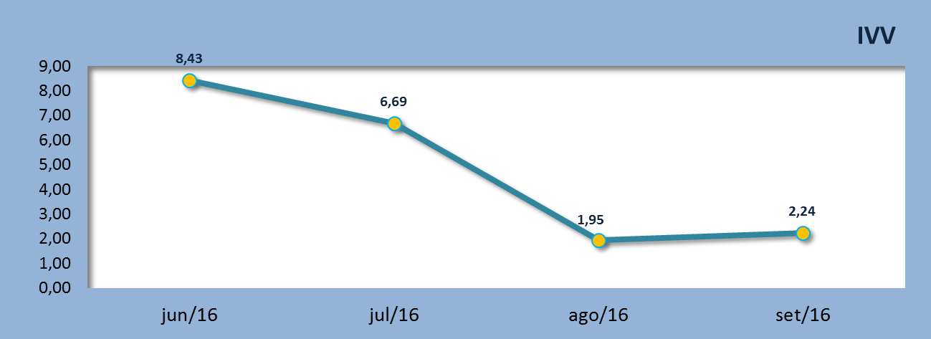
ÍNDICE DE VELOCIDADE DE VENDAS – TRIMESTRE JULHO-SETEMBRO 2016
IVV – Imóveis comerciais
JULHO | AGOSTO | SETEMBRO
6,69%
1,95%
2,74%
No terceiro trimestre o IVV comercial teve seu menor valor em agosto (1,95%) e o maior em julho (6,69). Compardo com o fechamento do trimestre anterior o IVV comercial caiu 6,19 pontos percentuais.

Slide 16
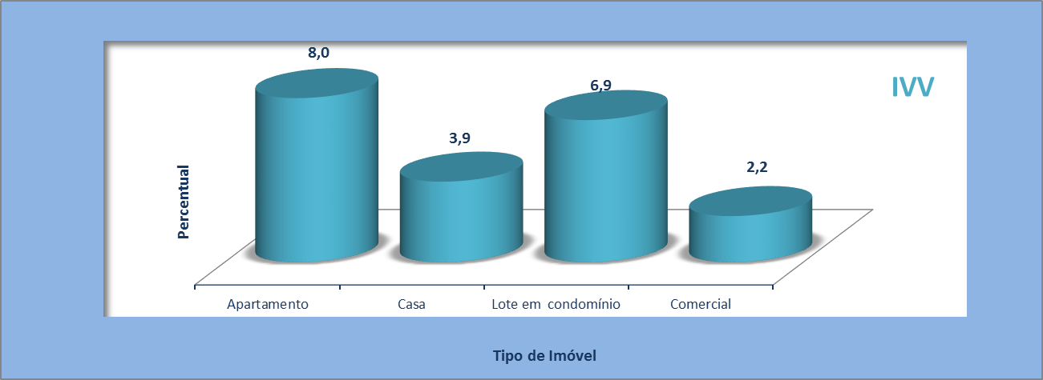
ÍNDICE DE VELOCIDADE DE VENDAS – TRIMESTRE JULHO-SETEMBRO 2016
IVV – Por tipo de imóvel – SETEMBRO 2016
APARTAMENTO | CASA | LOTE EM CONDOMÍNIO | COMERCIAL
8,0% | 3,9% | 6,9% | 2,2%
No mês de setembro os apartamentos foram os imóveis que mais venderam proporcionalmente, 8,0% das unidades ofertadas. Em seguida aparecem os lotes em condomínios com 6,9%.

Slide 17
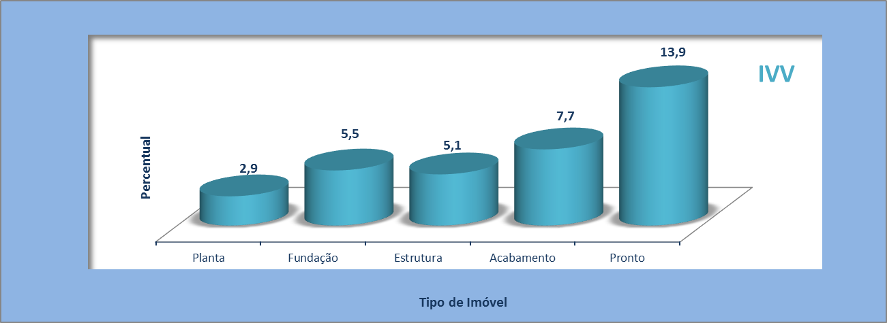
ÍNDICE DE VELOCIDADE DE VENDAS – TRIMESTRE JULHO-SETEMBRO 2016
IVV – Por estágio da obra – SETEMBRO 2016
PLANTA | FUNDAÇÃO | ESTRUTURA | ACABAMENTO | PRONTO
2,9% | 5,5% | 5,1% | 7,7% | 13,9%
Proporcionalmente foram os imóveis prontos os que mais venderam em setembro (13,9%). Em seguida aparecem os imóveis em fase de acabamento com IVV 7,7%.

Slide 18
LANÇAMENTOS

Slide 19
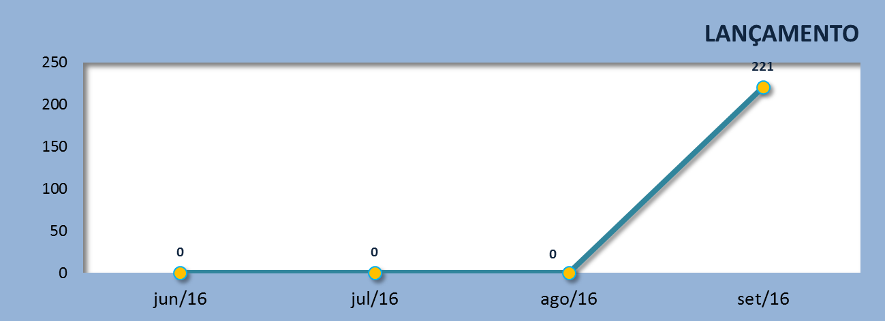
ÍNDICE DE VELOCIDADE DE VENDAS – TRIMESTRE JULHO-SETEMBRO 2016
LANÇAMENTOS – Imóveis residenciais
JULHO | AGOSTO | SETEMBRO
0
0
221
Em setembro foram lançadas 221 unidades residenciais do tipo lote em condomínio. Esses foram os únicos lançamento do trimestre.

Slide 20
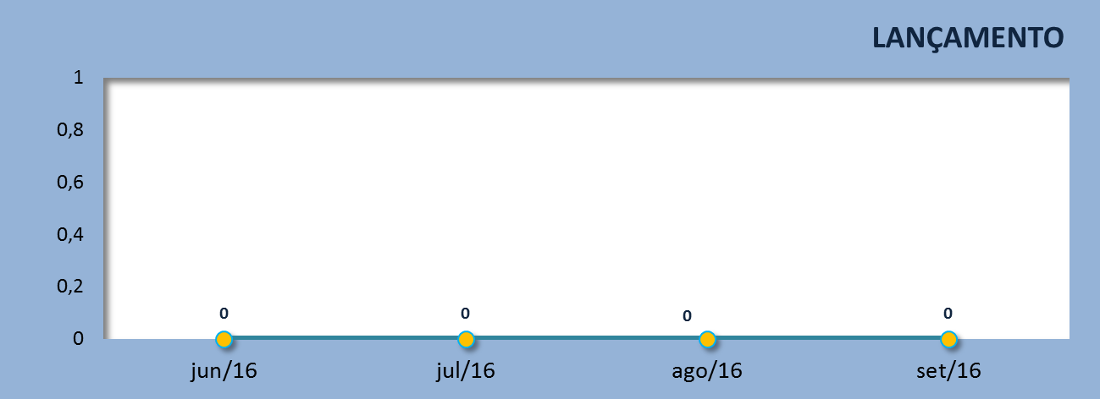
ÍNDICE DE VELOCIDADE DE VENDAS – TRIMESTRE JULHO-SETEMBRO 2016
LANÇAMENTOS – Imóveis comerciais
JULHO | AGOSTO | SETEMBRO
0
0
0
Deste outubro de 2014 não são registrados lançamentos de imóveis comerciais pelas empresas participantes desta pesquisa.

Slide 21
FIM

